Slide 2
Catálogo

Slide 3
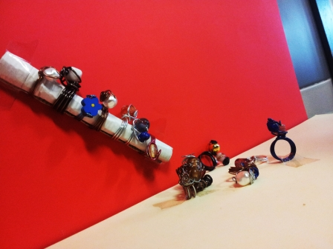
Productos kinvi
Nombre: anillos artesanos.
Característica: hechos a mano, alambre antioxidante
Referencia 001
Precio:2€/3€
(según el tamaño)

Slide 4
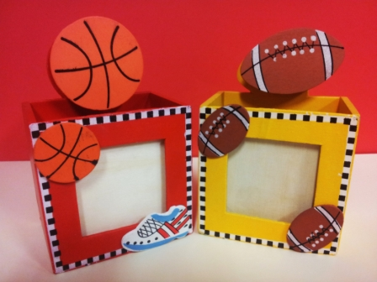
Productos kinvi
Productos kinvi
Nombre: portalápices con marco
Características: hechos a mano con madera de marquetería y decorados con pinturas
Referencia: 002
Precio:1.50€ / unidad

Slide 5
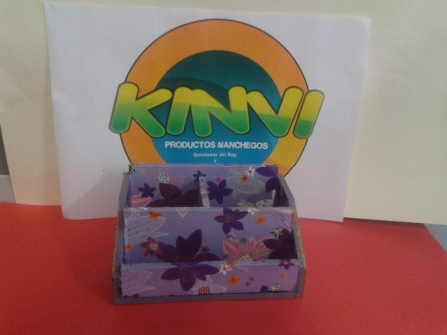
Productos kinvi
Productos kinvi
Nombre: porta maquillajes
Características: hecho a mano con madera de marquetería.
Referencia: 003
Precio: 7€/ unidad

Slide 6
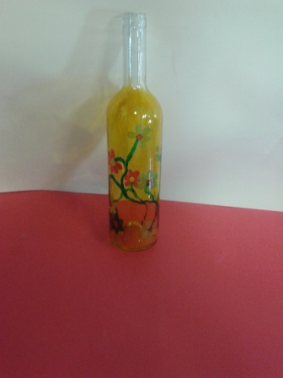
Productos kinvi
Productos kinvi
Nombre: botella decoracion
Caracteristicas: botella de vidrio, decorada con pintura
Referencia: 004
Precio: 5€/unidad

Slide 7
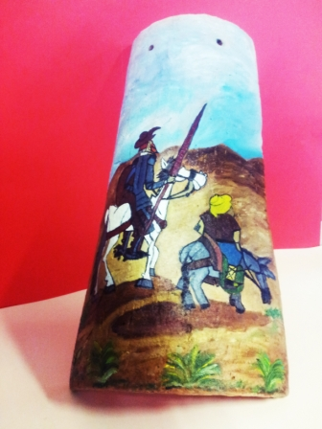
Productos kinvi
Productos kinvi
Nombre: teja quijote
Caracteristicas: Hecho a mano con arcilla y decorados con pintura
Referencia:005
Precio:15€/unidad

Slide 8
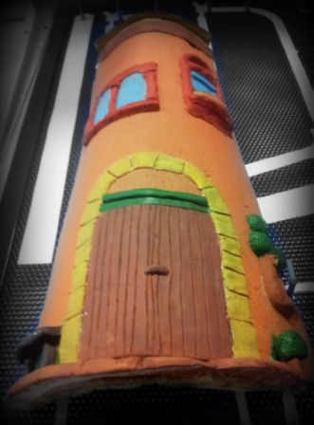
Productos kinvi
Productos kinvi
Nombre: teja decorativa, fachada
Caracteristicas: hecho a mano, con arcilla y decoradas con pinturas
Referencia: 006
Precio: 20€

Slide 9
Productos kinvi
Productos kinvi
No foto.
(parecida a: teja quijote.)
Nombre: teja molinos de viento
Caracteristicas: hecho a mano con arcilla y decoradas con pintura
Referencia: 007
Precio: 17€/unidad

Slide 10
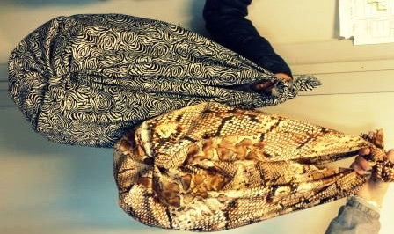
Productos kinvi
Productos kinvi
Nombre: Bolsos
Caracteristicas: Hechos a mano con tela
Referencia: 008
Precio: 10€/unidad

Slide 11
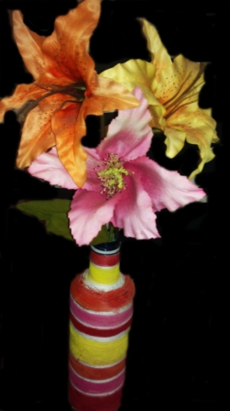
Productos kinvi
Productos kinvi
Nombre: Florero decorativo
Características: Hecho a mano, con flores artificiales
Referencia: 009
Precio: 4 €/ unidad

Slide 12
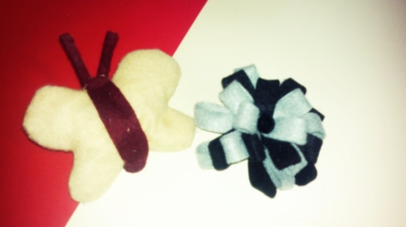
Productos kinvi
Nombre: Broches
Caracteristicas: Hechos a mano
Referencia: 010
Precio: 1.5€ / unidad

Slide 13
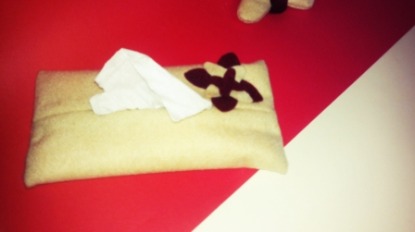
Productos kinvi
Nombre: Portapañuelos
Caracterisiticas: Hecho a mano con tela
Referencia:011
Precio: 3 €/ unidad
Pañuelos incluidos.

Slide 14
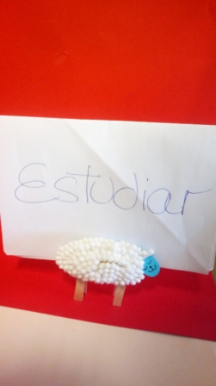
Productos kinvi
Porta papeles o fotos.
Características: Hecho todo a mano
Referencia:012
Precio: 1 €/ unidad

Slide 15
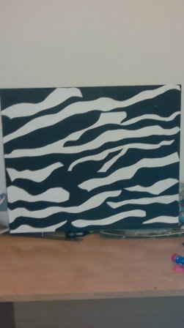
Productos kinvi
Nombre: cuadro
Características: Hecho a mano
Referencia:013
Precio: 5 €/unidad

